Slide 1
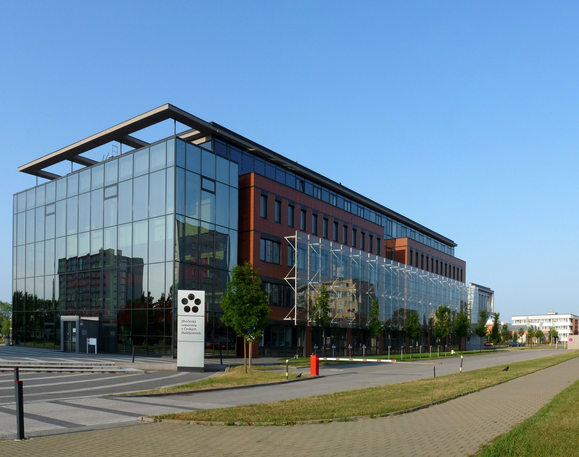
Prezentace 19.05.2026
Miroslav Hovorka, odborný referent BOZP a PO, OZO v prevenci rizik BOZP, ev.č. RILSA/071/PREV/2025; Z-OZO-56/2026

Slide 2
Dokument: Řízení BOZP
Opatření rektora pro řízení BOZP na JU
Příloha k opatření rektora pro řízení BOZP na JU

Slide 3
Školení BOZP a PO
Povinnost zaměstnavatele zajišťovat bezpečnost a ochranu zdraví při práci se vztahuje na všechny fyzické osoby (zaměstnanec, DPP, DPČ), které se s jeho vědomím zdržují na jeho pracovištích.
Školení vstupní a periodické BOZP a PO (DPP,DPČ)
Basic duties - safety and fire (DPP, DPČ)
Zaměstnavatel je povinen určit obsah a četnost školení o právních a ostatních předpisech k zajištění bezpečnosti a ochrany zdraví při práci, způsob ověřování znalostí zaměstnanců a vedení dokumentace o provedeném školení.

Slide 4
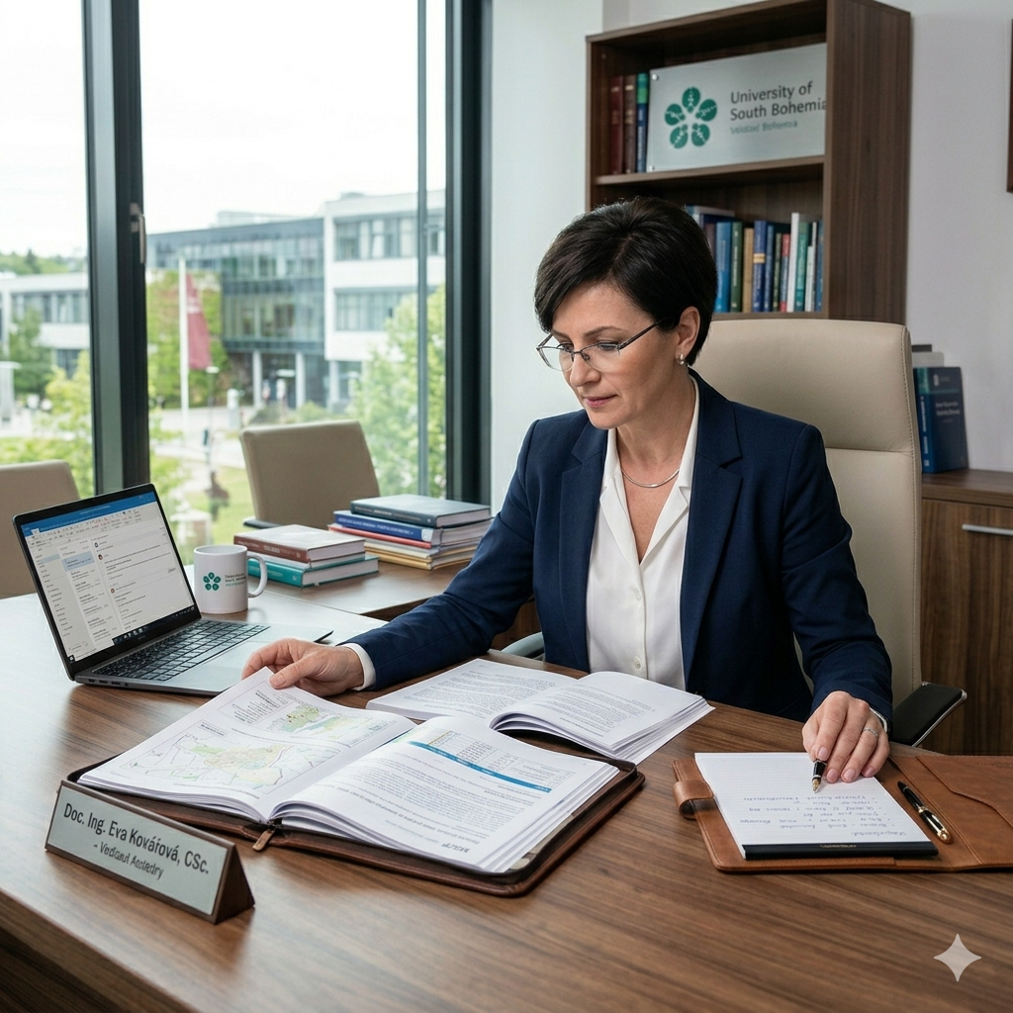
Odpovědnost na úseku BOZP
Zákon č. 262/2006 Sb., § 101. Péče o bezpečnost a ochranu zdraví při práci uložená zaměstnavateli podle odstavce 1 nebo zvláštními právními předpisy je nedílnou a rovnocennou součástí pracovních povinností vedoucích zaměstnanců na všech stupních řízení v rozsahu pracovních míst, která zastávají.

Slide 5
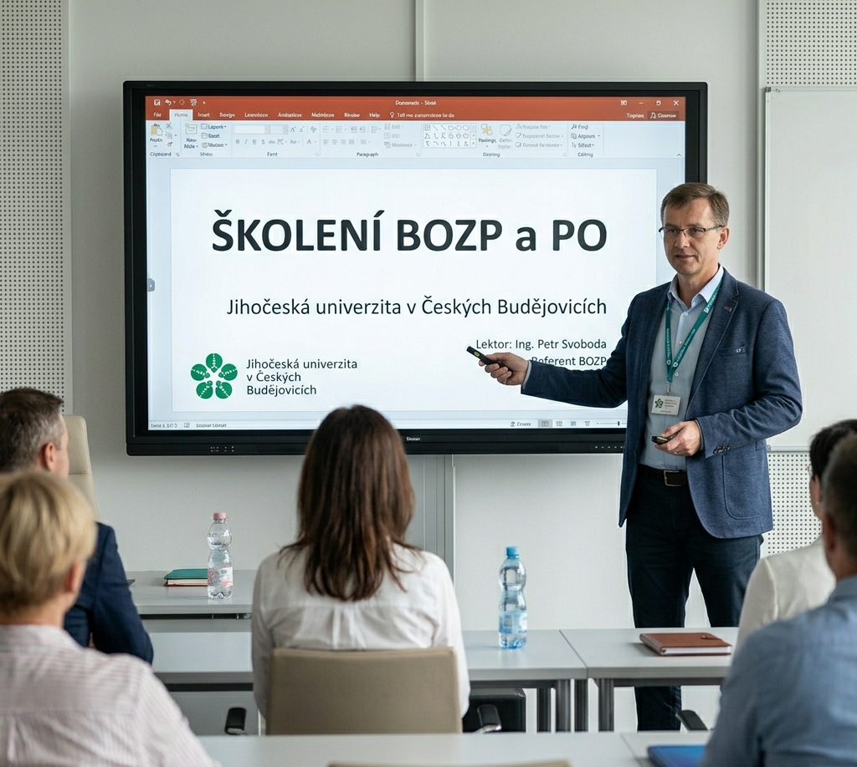
Povinnosti je možné delegovat
Preventista BOZP je prodloužená ruka vedoucího pracovníka, který zabezpečuje dodržování právních a jiných předpisů v oblasti BOZP. Zákonná povinnost a zodpovědnost stále zůstává na vedoucím pracovníkovi.
Školení PPH, preventisté BOZP a PO

Slide 6
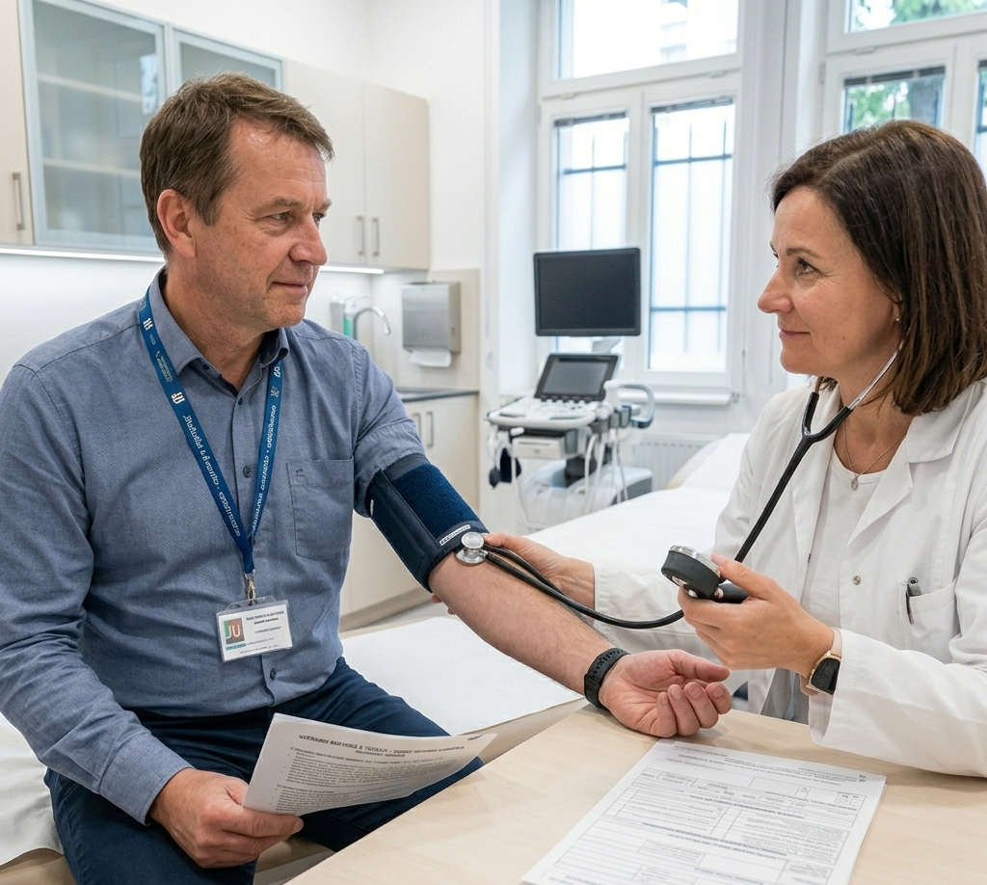
Kategorizace práce
Žádost o pracovnělékařský posudek

Slide 7
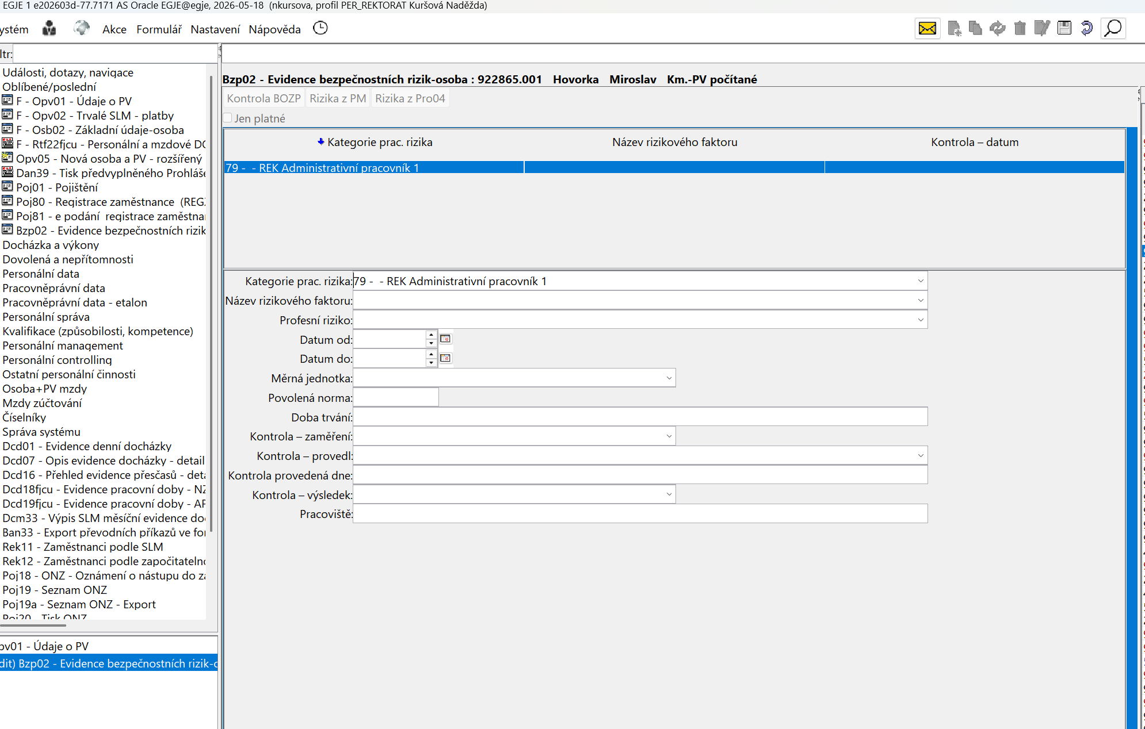
Kategorizace práce

Slide 8
Děkuji za pozornost

